Slide 1
1. Profil de l’échantillon

Slide 2
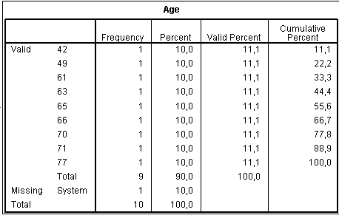
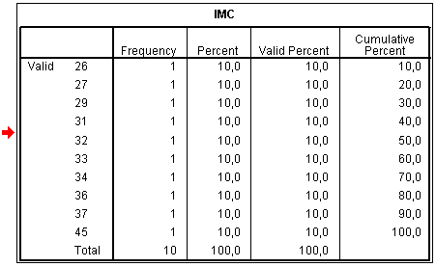
Sexe
Age
Age moyen : 62,7 ans
Ecart type : 11 ans
Femmes
65 ans et moins
Hommes
+65 ans
IMC moyen : 33
Ecart type : 5,5
IMC
< 30
De 30 à 35
Plus de 35

Slide 3
2. Effet de la mésothérapie sur les mesures EVA / DS / Schobert

Slide 4
a. EVA

Slide 5
EVA
Douleur moyenne
avant/après mésothérapie
Ecart
type : 1,16
Ecart
type : 1,31

Slide 6

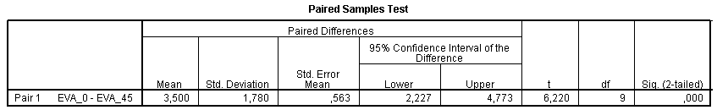
EVA
Douleur moyenne
avant/après mésothérapie
Est-ce que cette évolution de la douleur est statistiquement significative ? ➔ Test de comparaison de moyennes sur échantillon apparié (mesure avant/après)
Ce test pré suppose une normalité de la distribution des variables : condition difficilement vérifiable ici étant donné la taille de l’échantillon.
Absence de corrélation entre les variables (ceci permet de vérifier qu’il n’y a pas consistance dans la manière de répondre, que nous ne mesurons pas deux fois la même chose mais qu’il y a bien une différence entre les résultats).
Ecart
type : 1,16
Ecart
type : 1,31
On observe que l’écart entre les moyennes avant/après est important (3,5) et que la différence de ces moyennes a une dispersion assez resserrée (écart type = 1,8).
La statistique t (t=6,22), est calculée en divisant la différence de moyennes par l'erreur standard. Cette statistique est ensuite examinée à la lumière du degré de liberté (ddl= N - 1 = 9), qui permet de calculer la probabilité exacte que la valeur de t indiquée dans le tableau soit obtenue par hasard. La probabilité apparaît dans la dernière colonne et comme elle est inférieure à 0,05, on peut conclure à une vraie différence de moyennes : la douleur est significativement moins forte après la mésothérapie.
Une autre statistique permet de calculer l’intensité de l’effet : Eta-Carré = t²/(t²+N-1) = 6,22²/(6,22²+9) = 0,81.
Cette analyse complémentaire suggère que la taille de l'effet associé à la mésothérapie est très grande.

Slide 7
b. Distance doigt/sol

Slide 8
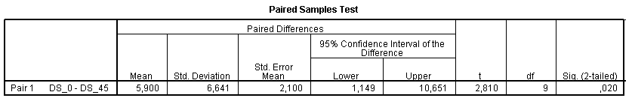

Distance doigt/sol
DS
avant/après mésothérapie
Ecart
type :
11,96
Ecart
type :
8,98
Test de comparaison de moyennes
Ici les variables sont liées entre elles: 6 des 10 patients ont gagné entre 3 et 5 cm.
En moyenne, les patients ont gagnés 5,9 cm après le traitement.
Cette différence demeure statistiquement significative (t=2,81 et Sig<0,05) mais l’intensité de l’effet est peu importante : Eta-Carré=0,47.
Il faut donc prendre ces résultats avec précaution. En raison de la présence d’une corrélation entre les variables nous ne pouvons certifier que ce qui est mesuré est uniquement imputable à une réelle différence du DS moyen avant et après le traitement.

Slide 9
c. Schobert

Slide 10
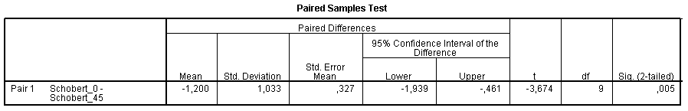

Schobert
Schobert avant/après mésothérapie
Ecart
type :
1,08
Ecart
type :
1,08
Test de comparaison de moyennes
Ici les variables avant/après ne sont pas corrélées entre elles.
La distance entre deux doigts s’agrandit de 1,2 cm en moyenne.
Cette différence est tout juste significative au seuil de 95% (t=-3,674 et Sig=0,05, le seuil de significativité).
L’effet associé est moyen: Eta-Carré=0,6.

Slide 11
3. Corrélations

Slide 12
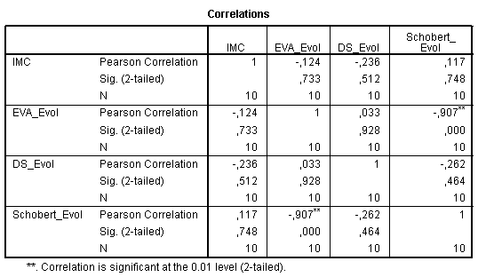
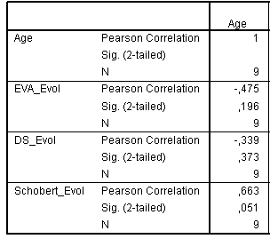
Il n’existe pas de relation entre IMC et l’évolution des indicateurs.
L’évolution de la douleur est en revanche fortement liée à celle de l’indice de Schobert :
plus la distance entre deux doigts augmente et plus la douleur diminue.
L’âge non plus ne présente pas de lien avec la manière dont ont évolué les indicateurs entre J0 et J45

